Slide 1


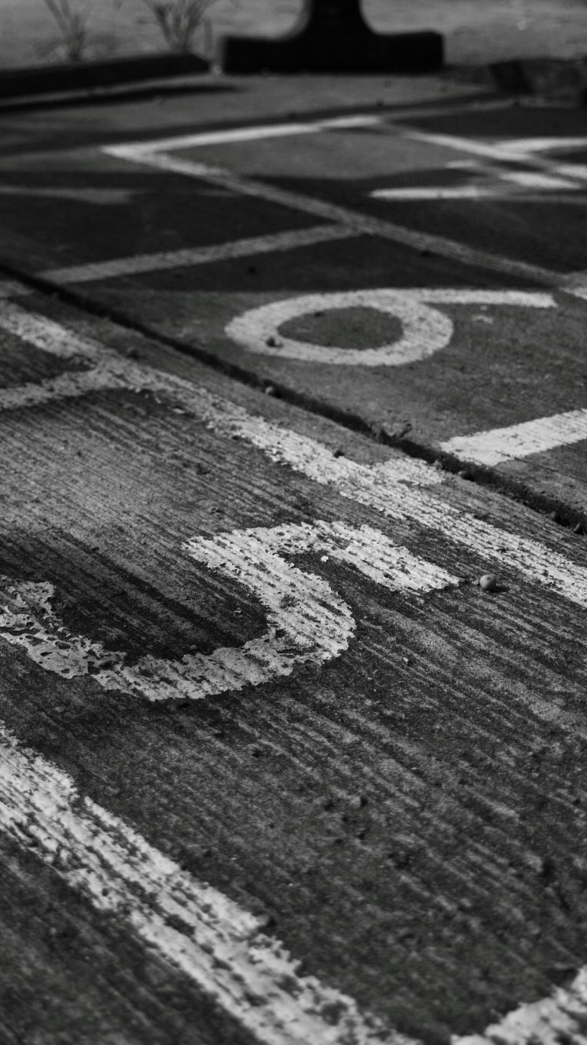

P r o j e k t

Slide 2
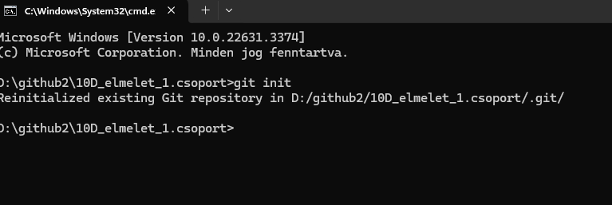
GIT hasznalat
z

Slide 3
T é m a k ö r
z
Projekt menedzsment

Slide 4

W e b l a p k é s z í t é s
Hivatkozások
Képek
Valtozo szin
Css

Slide 5
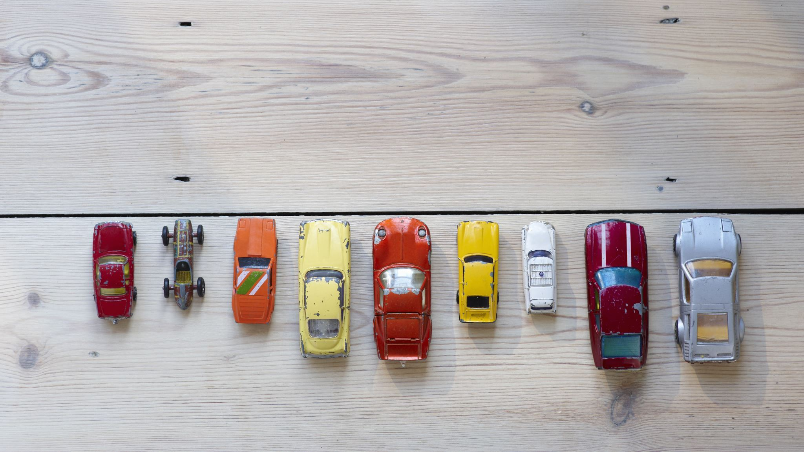
I g é n y b e v e t t i d ő
2 óra

Slide 6
K ö s z ö n ö m a f i g y e l m e t !

